Slide 1
Расписание занятий и планирование задач
ПИм-201 Бирюков Д.В.

Slide 2
Цель:
Целью данной работы является разработка JavaFX приложения, которое позволит пользователям удобно отслеживать своё расписание занятий и добавлять заметки для каждого дня. Приложение должно обладать интуитивно понятным интерфейсом, функциональностью по отслеживанию расписания и добавлению заметок, а также интеграцией с внешними источниками данных для получения актуального расписания занятий.

Slide 3
Задачи:
Изучение возможностей JavaFX для разработки графического интерфейса приложения;
Исследование методов взаимодействия с внешними источниками данных для получения расписания занятий;
Разработка функциональности добавления, редактирования и удаления заметок в приложении;
Интеграция с базой данных для хранения расписания занятий и заметок;
Тестирование приложения и оценка его производительности.

Slide 4
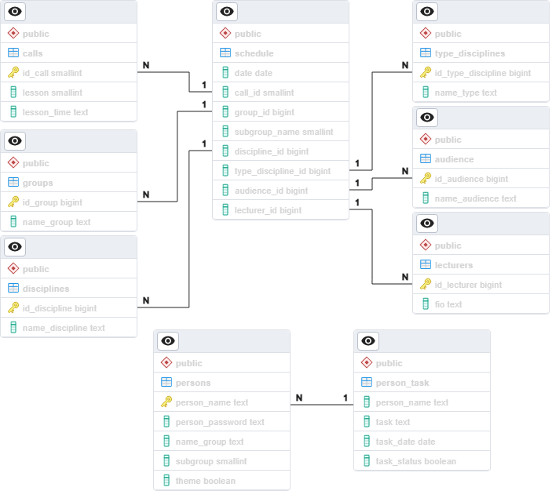
Инфологическая модель БД

Slide 5
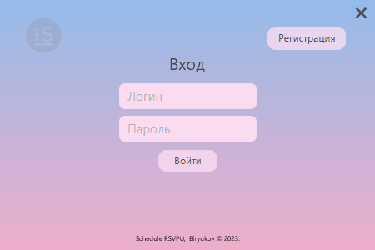
Окно верификации

Slide 6
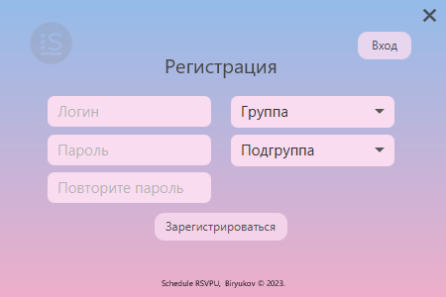
Окно регистрации

Slide 7
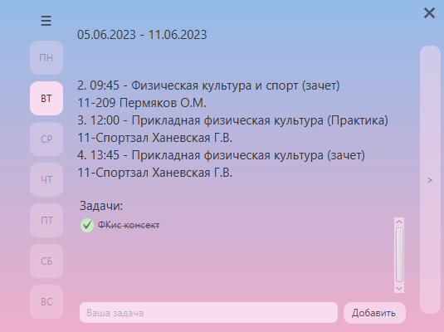
Главное окно приложения в светлой теме

Slide 8
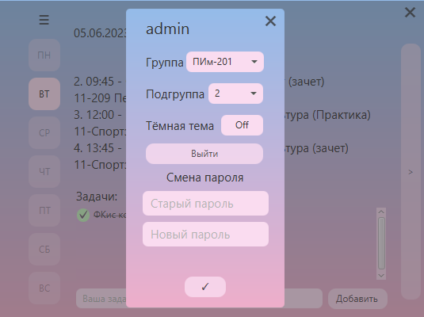
Окно настроек в сетлой теме

Slide 9
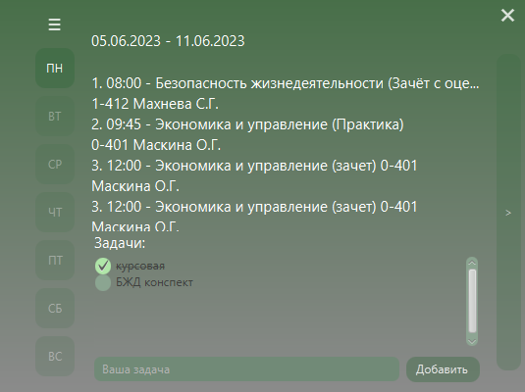
Главное окно приложения в тёмной теме

Slide 10
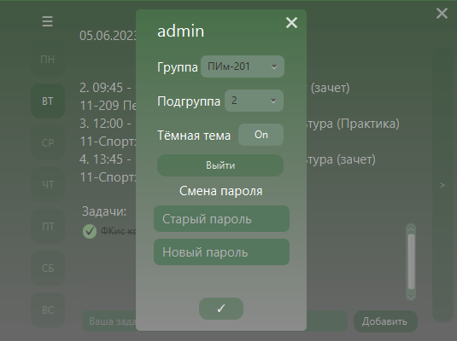
Окно настроек в тёмной теме

